Slide 1


Sponsor Złoty
Sponsorzy Srebrni

Slide 2
Ionic Framework
Kuba Waliński

Slide 3

Cześć
Nazywam się Kuba Waliński
C#, JS, a ostatnio Mobile
ABB ISDC Łódź/Kraków
@kubawalinski
kubawalinski@gmail.com
http://blog.kubawalinski.com
zamieszany w organizację DevDay (http://devday.pl)

Slide 4
Trochę o Was
Kto z Was napisał jakąś apkę mobilną?
Kto wypuścił ją na store?
Kto miał do czynienia z hybrydowymi apkami mobilnymi?
Ionic?
PhoneGap?
Meteor?
Supersonic?
Kto zna AngularJS?

Slide 5
Dlaczego tu jesteśmy?
Opowiem Wam o:
PhoneGap
Cordova
ngCordova
Ionic Framework
Nie opowiem Wam o:
AngularJS
https://www.codeschool.com/courses/shaping-up-with-angular-js

Slide 6
Jak żyć (robiąc aplikacje mobilne)?
3 (a w zasadzie 2,5) główne platform
Android – Java
iOS - Objective C, Swift
Windows Phone - C#, JS
Brak standardów
http://techandtails.pl/epic-battle-for-future-mobile-starts-now/
podobnie jak za czasów "browser wars" - wojna na feature'y
Xamarin.Forms?
HTML/JS/CSS - początek standardyzacji?

Slide 7
Hybrid Mobile Apps – o co kaman?
instalowane przez sklep z aplikacjami
uruchamiane jak każda inna aplikacja na urządzeniu
zbudowane z pomocą technologii webowych (HTML/JS/CSS)
uruchamiają się w silniku przeglądarki, ale nie w przeglądarce
sprawiają wrażenie natywnych aplikacji
poza UI, który jest webowy
mają dostęp do natywnych funkcji na urządzeniu dzięki Apache Cordova

Slide 8
DEMO :)
Niech bogowie programowania mają nas w swojej opiece

Slide 9
Zła sława aplikacji hybrydowych
Brzydkie
Wolne
Duże
Tak było, ale dawno, dawno temu - ok. 2007 ;)
Platform Continuity
Collection Repeat
Rozmiar ma mniejsze znaczenie
Telefony są duuuużo szybsze

Slide 10
Platform Continuity
Aplikacja hybrydowa idealnie imituje natywny wygląd
Zobaczmy to na własne oczy
Dodamy ion-spinner do przykładowej aplikacji
Domyślnie jest renderowany inaczej na każdej platformie
ionic serve --lab
Zwróćcie również uwagę na inne detale
Taby
Nagłówki
Nawigacja

Slide 11
Ionic Creator & Ionic View
Części składowe platformy ionic.io
Ionic Push obecnie w „private beta”
Ionic Creator
Pozwala wyklikać szkielet aplikacji
Po zakończeniu projektowania UI możemy wyeksportować projekt i pracować nad nim dalej jak nad każdym innym
Ionic View
Możemy publikować swoje aplikacje i prezentować innym
iOS + Android
ionic upload + ionic share [email]

Slide 12
Integracja ze sprzętem
Przewaga dla aplikacji natywnych?
Najnowsze „bajery sprzętowe” początkowo dostępne tylko poprzez natywne API
Społeczność PhoneGap/Cordova/Ionic nie próżnuje :)
9 marca – premiera Apple Watch
20 marca - https://github.com/leecrossley/cordova-plugin-apple-watch
Microsoft Band – mniej popularny, mniejsze zainteresowanie developmentem ☹
Trzeba napisać plugin samemu

Slide 13
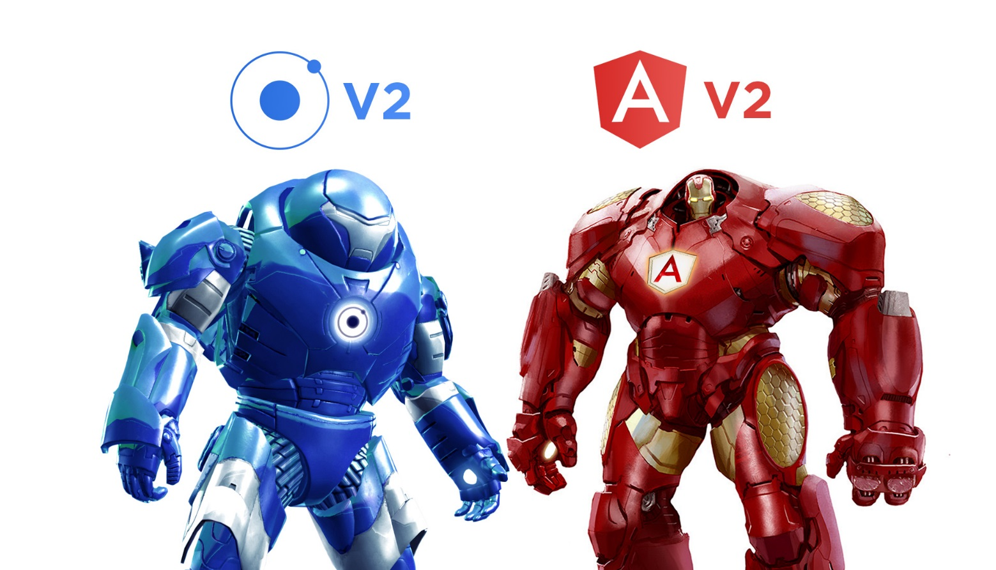
Angular 2.0

Slide 14
Wnioski
Przyjemnie mi się pracuje z Ioniciem
Wykorzystanie umiejętności z WWW
nauka nowych umiejętności, przydatnych gdzie indziej
1 godzina pracy - świetny efekt
w pełni funkcjonalna apka w kilka dni?
ngCordova - niesamowite możliwości integracji z urządzeniem
Niesamowicie szybkie tempo iteracji ze strony zespołu Ionic (Drifty Labs)

Slide 15

Do zobaczenia?
Get.Net
https://konferencjaget.net/pl/lodz/
18 kwietnia 2015
Iris Classon – Cordova Apps in Visual Studio
Kuba Waliński – FutureJS
DevDay
http://devday.pl/
16-18 września 2015

Slide 16
Mega promocja książkowa
50% zniżki na książki nt. Ionica z powodu wypuszczenia wersji 1.0 Release Candidate
http://ionicframework.com/blog/book-promotions/
Ionic in Action – Jeremy Wilken
Cordova in Action – Raymond Camden
AngularJS in Depth - David L. Aden & Jason L. Aden
Tylko do końca dnia 26 marca 2015 (dzisiaj!)

Slide 17
Źródła, zasoby, itp…
Prezentacja i kod źródłowy: http://bit.ly/mdd2015-ionic
http://ionicframework.com/
http://cordova.apache.org/
http://ngcordova.com/
http://ionicons.com/
http://www.pluralsight.com/courses/building-mobile-apps-ionic-framework-angularjs

Slide 18
Sponsor Złoty
Sponsorzy Srebrni

